Slide 1

Typing Game
출력 단어 맞추는 게임
20240823
이원재

Slide 2
CONTENTS
타자 게임이란?
게임 규칙
코드 분석
시연 영상

Slide 3
01
타자 게임이란?
배열에 미리 저장된 문자를 랜덤으로 출력
출력된 문자를 입력하여 정답을 맞추면
점수가 증가, 틀리면 점수가 감소하는 게임
02
게임 규칙
1
정답: +20점, 오답: -10점
2
게임 난이도(레벨)은 1~6단계로 설정
3
현재 게임에서 답변 횟수가 10이 될 경우, 혹은 점수가 100점 이상일 경우 정확도 표기
동시에 조건()에 따라 난이도 변경 및 게임 종료

Slide 4
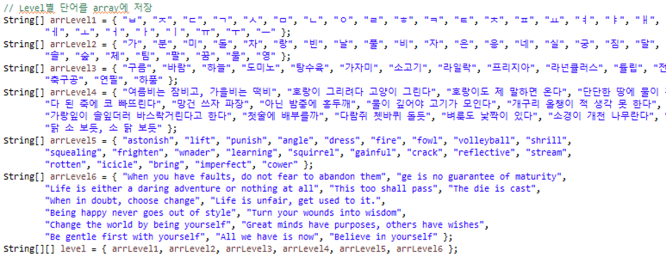


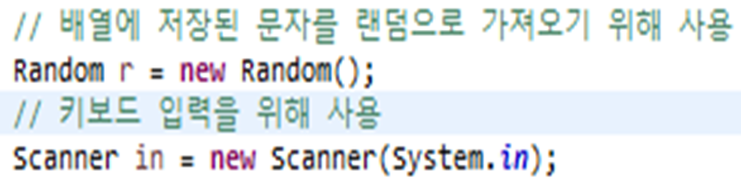
03
코드 분석
• 6단계 level
한글 자음, 모음 ~ 짧은 영어 문장
Level별 문자열 저장
랜덤으로 가져온 문자
==
키보드로 입력한 문자
이용할 코드는 ?

Slide 5
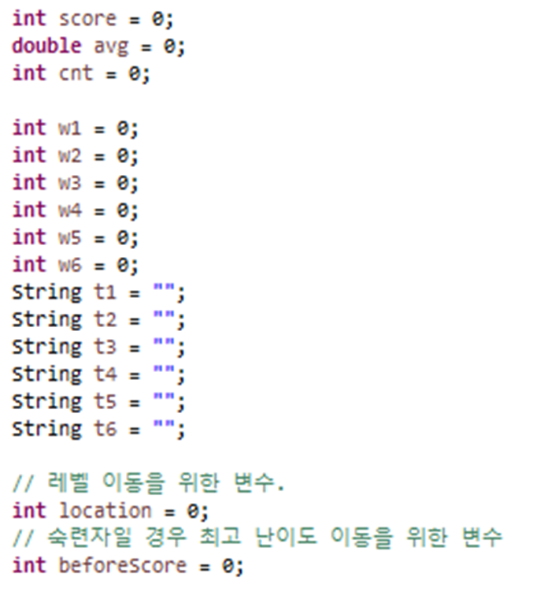
03
코드 분석
• 점수, 평균, 게임 내 문제 횟수 저장을 위한 변수 선언
• 정답과 오답 판별. 변수에 저장하여 비교
• 레벨 이동을 위한 변수
» 조건에 따라 location값을 변화
• 숙련자 판별을 위한 변수
» 조건에 따라 값을 주어 판별

Slide 6

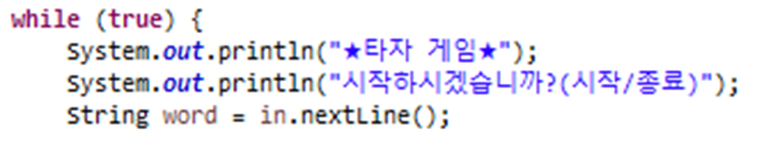
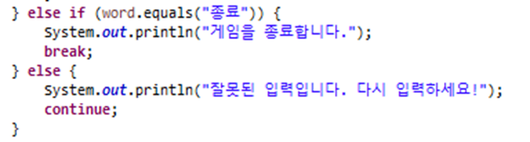
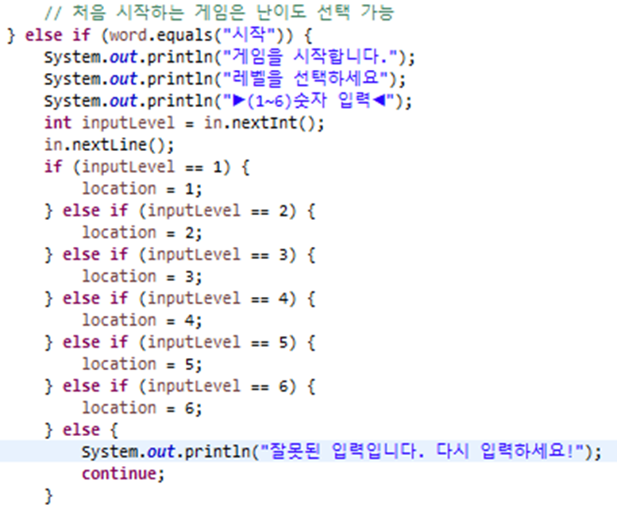
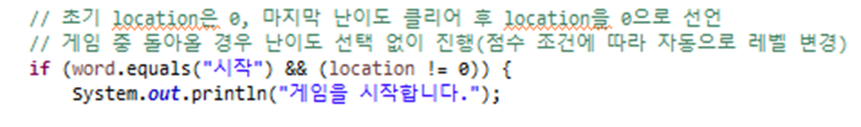
03
코드 분석
종료
게임 중 다시 시작
새로 시작할 경우

Slide 7
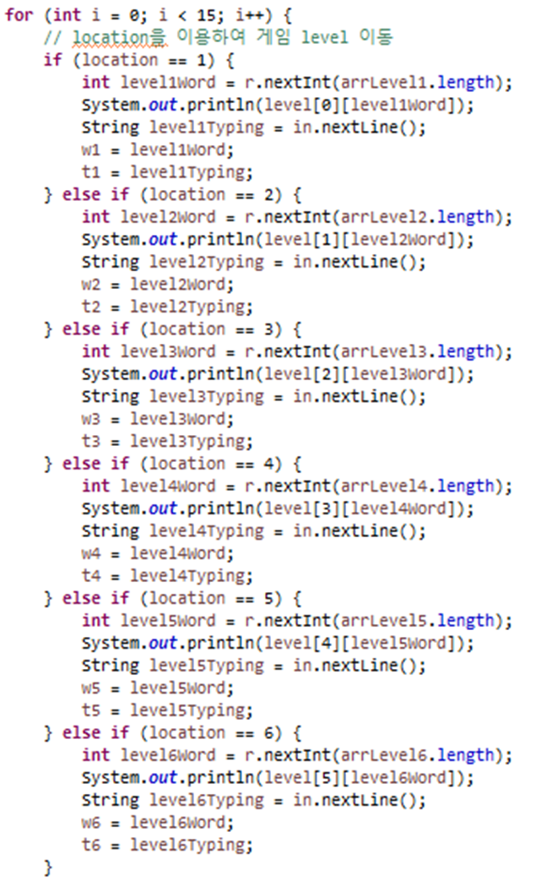
03
코드 분석
if문을 이용하여
» location 값을 조건으로 코드 작성
» ex) location이 1일 경우 arrLevel1에서 랜덤한 문자를 받도록 함
location이 2일 경우 arrLevel2에서 랜덤한 문자를 받도록 함
» 각각 level1Word등으로 선언. 그 후 w1등으로 다시 선언
2. 키보드로 입력 받은 문자는 각각 level1Typing등으로 선언. 그 후
t1등으로 다시 선언.

Slide 8
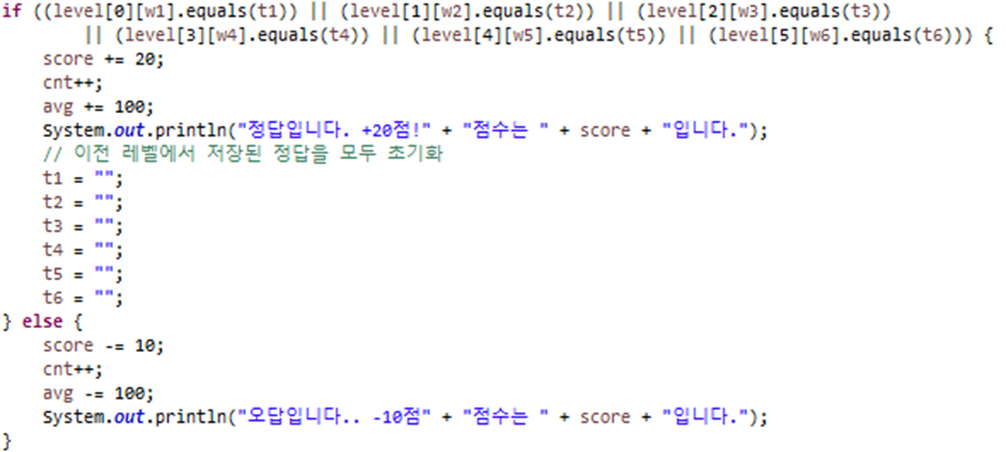
03
코드 분석
1.각 레벨에서 출력된 단어와 입력된 단어가 같은지 판단
» 조건문에 ||로 구분
2. 정답일 경우에는 입력한 변수인 t1~t6를 초기화(t1=“”;)
» ex) level1을 지나 level2가 되면, t1에 level1에서 입력한
값과 level[0][w1]값이 남아있어서, level2에서 오답을
입력하여도 정답으로 처리됨을 방지

Slide 9
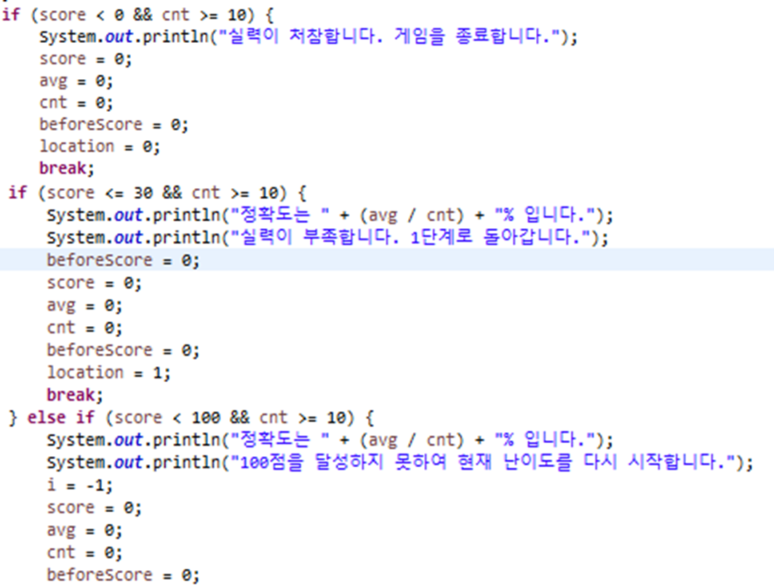
03
코드 분석
★ 게임 진행 중, 횟수가 10이 되면 점수를 판단.
Case1. 점수가 0보다 작으면 게임을 종료
Case2. 30점 이하는 level1을 다시 진행
» location을 1로 지정
Case3. 그 이상이나 100점이 되지 못하면,
현재 level 다시 진행
» i를 -1로 설정하여 for문을 다시 돌게 함
변수 초기화 » score, avg, cnt, beforeScore = 0;

Slide 10
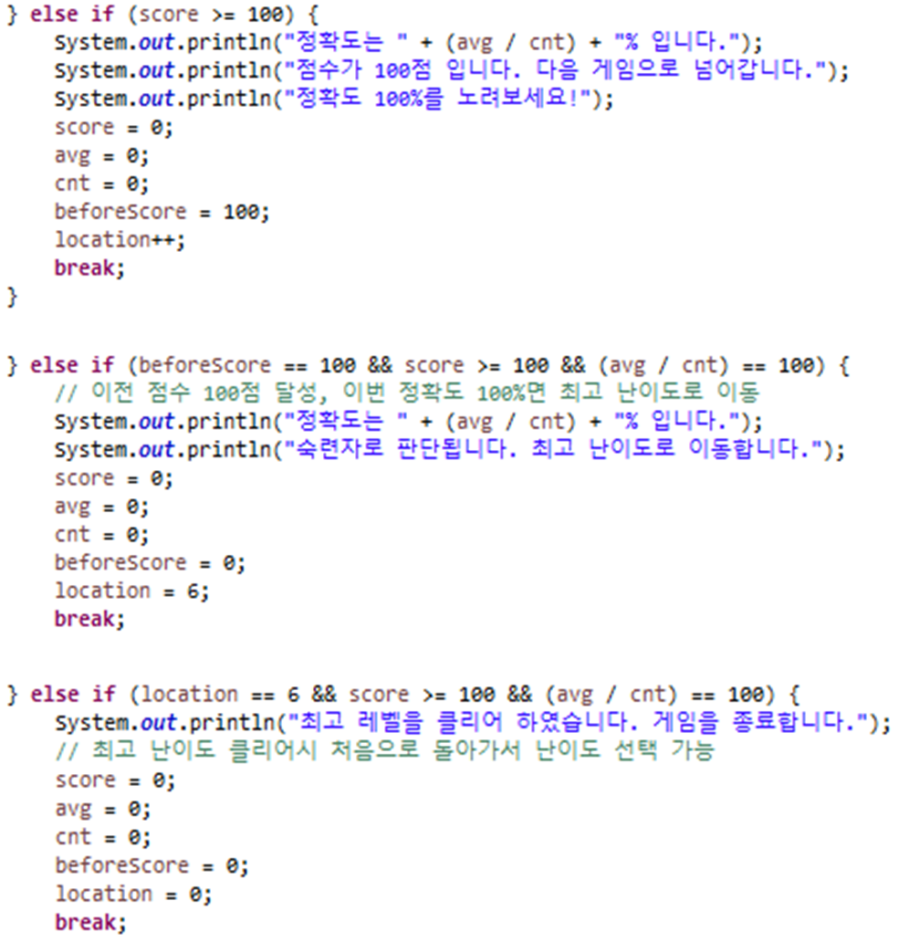
03
코드 분석
★ 횟수와 무관하게 게임을 판단
Case4.
100점을 받는 경우,
» beforescore 변수에 100을 저장.
» (location++)로 다음게임 진입
» break로 반복문 종료
Case 5.
Beforescore가 100, 정확도가 100일 경우.
» 숙련자로 판단
» 최고 난이도로 이동(location=6;)
» break로 반복문 종료
Case 6. (조건 : 점수, 정확도 100)
최고 level인 6단계를 클리어하면 게임 종료
변수 초기화 » score, avg, cnt= 0;
클리어 했거나, 최고 난이도 이동시에는 beforeScore =0;
» 다음 난이도 정확도 100일 때, 다시 6단계로 가는 것 방지

Slide 11
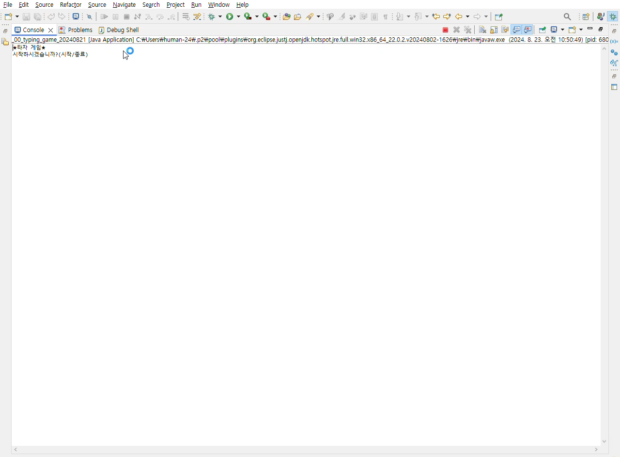
코드 분석

Slide 12
20240823
이원재

